Slide 1

Maximum independent set problem

Slide 2
Problemin Tanımı
MIS, gerçek hayatta karşılığı olan bir problem olduğu için Endüstri & Sistem Mühendisleri ve Bilgisayar Bilimcileri için büyük önem taşımaktadır.
Maksimum Bağımsız küme, Grafik Teorisinden Bağımsız kümenin gelişmekte olan bir konusudur. Grafik Teorisinde, bağımsız küme, onaylanmış grafiğe göre bitişikliği olmayan bir köşe kümesi olarak tanımlanır.
Maksimum bağımsız küme, başka bir tepe noktası eklemeye çalışırsanız bağımsızlığını bozacak bir kümedir. Bir maksimum bağımsız küme, başka hiçbir maksimal bağımsız kümenin içinde daha fazla köşesi olmayan bir maksimal bağımsız kümedir.

Slide 3
Problemin Tanımı
Butenko , MIS'i “Yönlenmemiş bir Grafik G = (V, E) verildiğinde, bağımsız bir küme U ⊆ V düğümlerinin bir alt kümesidir, öyle ki U'daki hiçbir iki düğüm bitişik değildir. Bağımsızlığı ihlal etmeden hiçbir düğüm eklenemiyorsa, bağımsız bir küme maksimumdur. Bağımsız bir maksimum kardinalite kümesine maksimum denir.
Graf teorisindeki Maksimum Bağımsız Küme (MIS) problemi bulma görevi bağımsız bir kümenin bir köşe kümesi olduğu bir grafikteki en büyük bağımsız küme iki köşe bitişik olmayacak şekildedir. Şu anda maksimum bağımsız kümeleri bulmak için bilinen verimli bir algoritma yok.

Slide 4
Gerçek Hayat Uygulamaları
MIS, gerçek hayatta Bilgisayar Bilimlerinde ve/veya çeşitli Mühendislik türlerinde daha karmaşık soruları çözmek için kullanılır. Bu soruların örnekleri, tıp gibi alanlar için çalışma sürelerinin planlanmasını içerebilir. Başka bir gerçek yaşam örneği, DNA dizilmesidir.

Slide 5
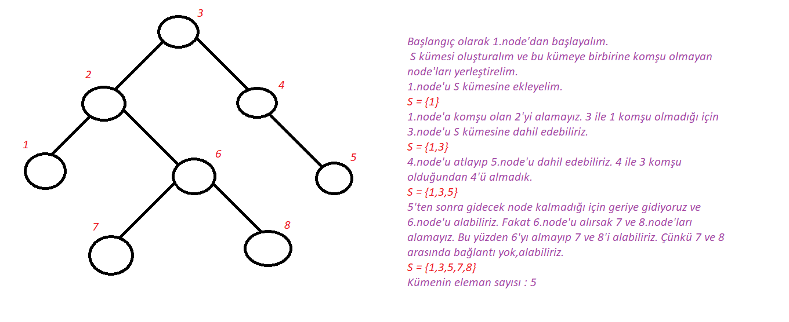
Bir örnek üzerinde gösterim

Slide 6
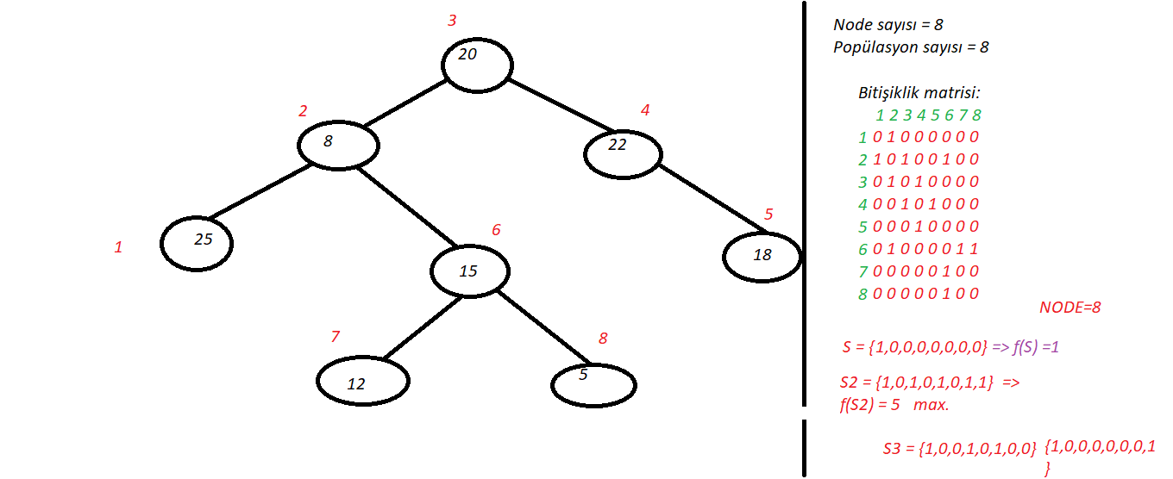
Bitişiklik Matrisi

Slide 7
Genetik Algoritma Yaklaşımı
Başlangıç popülasyonu nasıl oluşturuldu?
Tüm çözümler ele alındı. Tüm çözümlerin eleman sayısı node sayısına karşılık gelen 8’dir.
İlk önce tüm olası çözümleri ele aldım. 8 elemanlı bir kümenin alabileceği tüm ihtimalleri hesapladım. Birkaç örnek gösterelim:
S1 = {1,0,0,0,0,0,0,0} S6 = {0,0,0,0,0,1,0,0}
S2 = {0,1,0,0,0,0,0,0} S7 = {0,0,0,0,0,0,1,0}
S3 = {0,0,1,0,0,0,0,0} S8 = {0,0,0,0,0,0,0,1}
S4 = {0,0,0,1,0,0,0,0} S9 = {1,1,0,0,0,0,0,0} Örneğin bu küme bizim problemimiz için doğru bir
S5 = {0,0,0,0,1,0,0,0} çözüm değil. Ama daha sonra yazdığım fonksiyonla bu olmayanları eleyeceğiz. Bu adımda probleme uyan ve uymayan tüm çözümleri listeliyoruz.(8 elemanlı her bir küme)

Slide 8
Genetik Algoritma Yaklaşımı
Tüm çözümleri listeledikten sonra bitişiklik matrisini oluşturup, nodeların birbirine bağlı olup olmasına göre problemimize uyan tüm çözümleri listeliyoruz. Bunun için de ayrı bir fonksiyon yazıldı ve örnek kümeler şu şekilde gösterilebilir:
S1 = {1,0,1,0,0,0,0,0} => 1. ve 3.node komşu değil, uygun çözümdür fakat maksimum eleman değildir. Biz bu adımda sadece tüm uygun çözümleri ele alıyoruz. En son adımda maksimumu bulacağız.
S2 = {1,0,0,1,0,0,0,0} => 1. ve 4. node da komşu değil, uygun bir çözümdür.
S3 = {1,0,0,1,0,1,0,0} => 1,4,6 nodelar da birbirine komşu olmadığından uygun çözümler arasına alınabilir.

Slide 9
Genetik Algoritma Yaklaşımı
Geçerli olmayan bir S kümesine örnek verecek olursak;
S1 = {0,1,0,1,0,0,1,0} => Bu örnekte 2. ve 4.nodelar arasında bağlantı yokken, 2 ile 6 arasında bağlantı olduğundan bu çözüm bizim için uygun olmayan çözümler arasındadır. Bu yüzden bu adımda bizim yazdığımız fonksiyon bu çözümleri elemiş olmalıdır.

Slide 10
Cross-Over
S1 = {1,0,1,0,0,0,0,0} => F(S1) = 2 (Uygunluk kontrolü)
S2 = {1,0,0,0,1,0,0,0} => F(S2) = 2
S1 ve S2 kümelerini ele alalım. Krossing-over olacak bu iki kümenin nereden başlayacağını ise 4.node’dan sonra olarak belirleyelim. S1 kümesinin ilk 4 elemanı ile S2 kümesinin son 4 elemanını
alınca oluşan küme: S3 = {1,0,1,0,1,0,0,0} => F(S3) = 3
Krossing-over sonucunda oluşan kümeyi uygunluk kontrolünden geçirdikten sonra gördük ki hem hiçbir node birbiriyle komşu değil hem de ilk kümenin eleman sayısından daha fazla. Bu yüzden bu çözümü de olası çözümler arasına alabiliriz.

Slide 11
Mutasyon
S1 = {0,1,0,0,0,0,0,1} => F(S1) = 2 (Uygunluk kontrolü)
kümesinin bir elemanını mutasyon işleminden geçirelim ve bu node’u rastgele bir değer seçerek 3.node yapalım. 3.node 0 olduğundan mutasyon işleminden sonra 1 olarak değişecektir.
S2 = {0,1,1,0,0,0,0,1} => F(S2) = 3 oldu. Fakat UYGUNLUK KONTROLÜNDEN GEÇEMEZ. Bu yüzden
Bu mutasyon işleminden sonra S2 kümesini uygun çözümler arasına alamayız.
S1 kümesinde mutasyon işlemini bu sefer de 4.node olarak belirlediğimizi düşünelim ve bu işlem sonucunda 4.node 0 iken 1 olarak değişecektir. Oluşan kümeyi S3 olarak ifade edelim:
S3 = {0,1,0,1,0,0,0,1} => F(S3) = 3 olur. 2,4,8 arasında bağlantı olmadığından S3 kümesi uygun çözümler arasına alınır.

Slide 12
Uygunluk Kontrolü
Biz tüm uygun, geçerli kümeleri bulduktan sonra, bu kümeler arasında maksimum sayıda node bulunan kümeleri bulmalıyız. Bu yüzden de geçerli alt kümeler arasında gezinip 1’leri toplayarak maksimum sayıda node’u bulunan tüm kümeleri bulabiliriz.
Maximum independent set’teki amaç maksimum node’lu kümeleri kulmak olduğundan bunu bulduktan sonra işlem tamamlanacaktır. Maximum independent set problemine uyan örnek bir kümeyi gösterelim:
S1 = {1,0,1,0,1,0,1,1} => F(S1) = 5
Bizim ele aldığımız graf için bu örnek sonucunda bu küme ve eleman sayısı dönecektir. Bu işlemlerin yapıldığı kodlar ise bir sonraki sayfada gösterilmiştir.

Slide 13
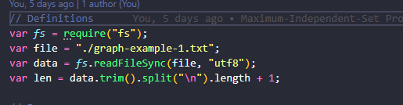
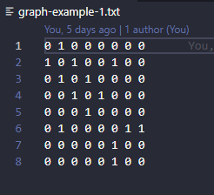

Kodlar(Javascript ile yazıldı)

Slide 14
Kodların açıklamaları
İlk adımda gerekli kütüphaneler eklendi.
Dosyadan bitişiklik matrisi okundu.
Bir alt kümenin eleman sayısını belirleyecek olan, aynı zamanda graftaki node sayısını da belirten bir değişken oluşturuldu.
IsConnected(x,y) fonksiyonu ile iki node’un birbiriyle bağlantılı olup olmadığı belirleniyor. Bitişiklik matrisi satır satır okunup (satırlara split edip) ilk node’u 1 azaltarak ( çünkü index sayıları JS’de bir eksik olarak ifade edilir 1. node ise 0. eleman olarak alınır), trim() ile de sondaki boşlukları (eğer varsa) siliyoruz. Bitişiklik matrisinde her elemanın arasında boşluk olduğundan split() fonksiyonu ile boşlukları baz alarak array’e alıyoruz. İkinci parametre olarak verilen y parametresini de bir azaltıyoruz (index numarasından dolayı) . Bunu sonucunda 1’e eşitse bu iki node birbirine bağlıdır anlamında oluyor.

Slide 15
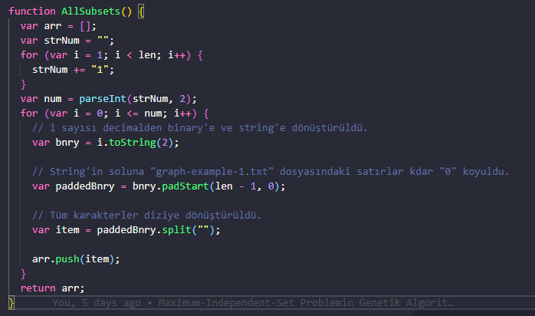
Tüm kümeleri dönen fonksiyon

Slide 16
Kodların açıklamaları
AllSubsets() fonksiyonu ile ilk başta boş bir string oluşturulup döngü ile bu örnek için 8 kere döner ve her seferinde stringe 1 eklenir. Bu şekilde ‘11111111’ oluşur. Bu stringi ParseInt() fonksiyonu ile integer’ a yani 255’e dönüştürüyoruz. Yine döngüyle bu sayıya kadar gezip tüm sayıları binary’e dönüştürüyoruz. Fakat 1 için ‘1’, 2 için ’10’ yazacağından stringin soluna ‘0’ ları eklemeliyiz. Bizim istediğimiz format ‘00000001’ şeklinde olmalıdır. Tüm karakterleri birbirinden ayırarak bir diziye atıyoruz. {0,0,0,0,0,0,0,1} bu şekilde bir elaman olacaktır. Döngü içinde tüm array’leri bütün arraylerin toplandığı arr değişkenine atıyoruz.

Slide 17
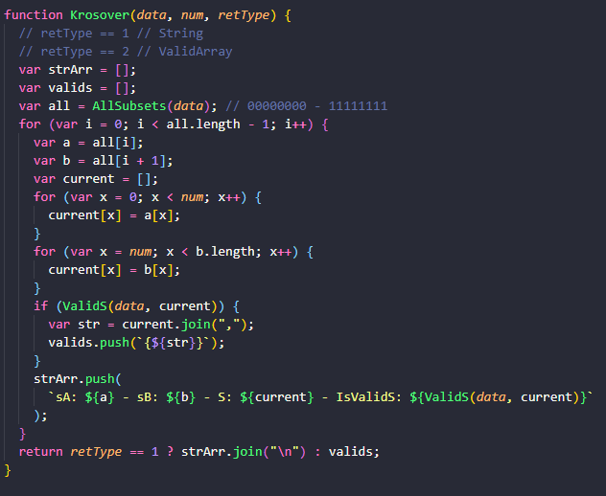
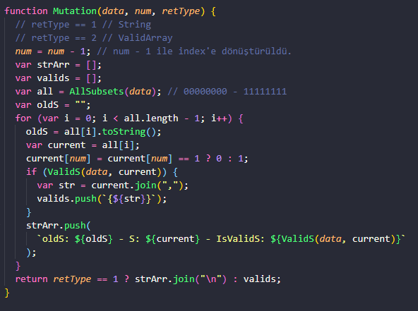
Krossing over ve Mutasyon fonksiyonları

Slide 18
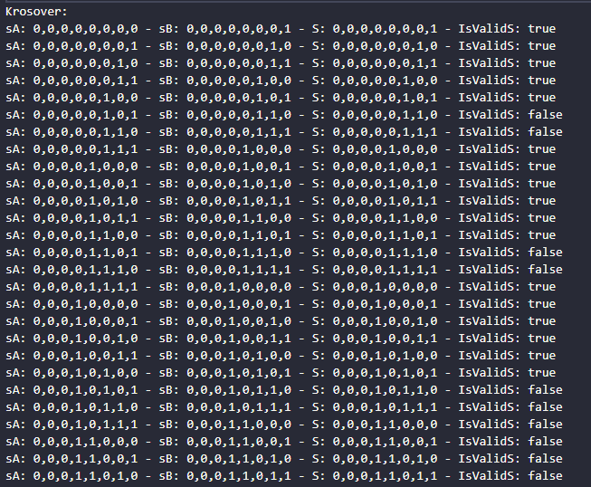

Kross-Over Fonksiyonunun Çıktısı

Slide 19
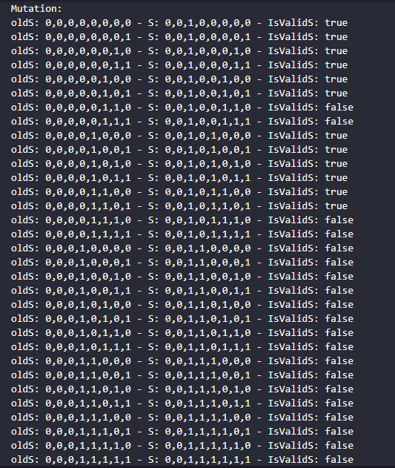

Mutasyon fonskiyonunun çıktısı

Slide 20
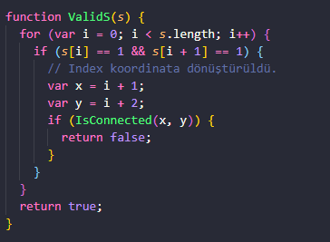
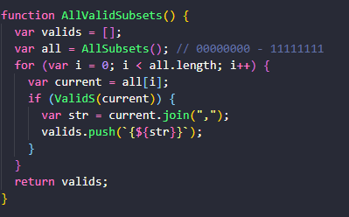
Geçerli alt kümeleri bulan fonksiyonlar

Slide 21
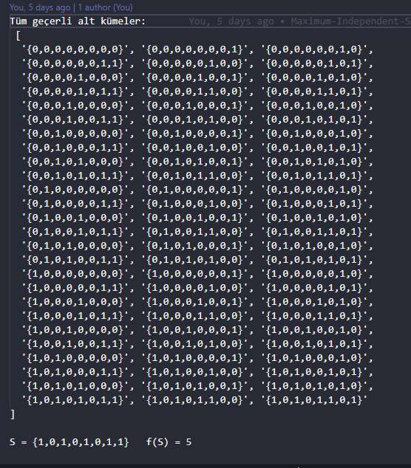
Tüm geçerli alt kümelerin çıktı görüntüsü

Slide 22
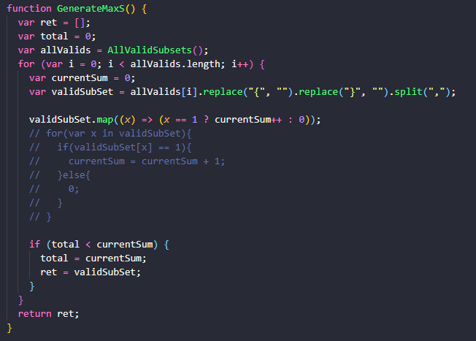
Maksimum node sayısını ve kümeyi bulan fonksiyonun yapısı

Slide 23
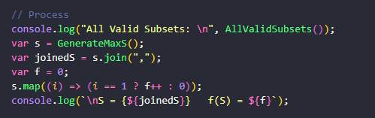

İşlem adımı ve çıktısı:

Slide 24
Hazırlayan:
NUR ŞENKARA
İZMİR BAKIRÇAY ÜNİVERSİTESİ BİLGİSAYAR MÜHENDİSLİĞİ BÖLÜMÜ 4/4
ÇİZGE TEORİSİ DERSİ
DİNLEDİĞİNİZ İÇİN ÇOK TEŞEKKÜR EDERİM…

